Slide 1


Slide 2
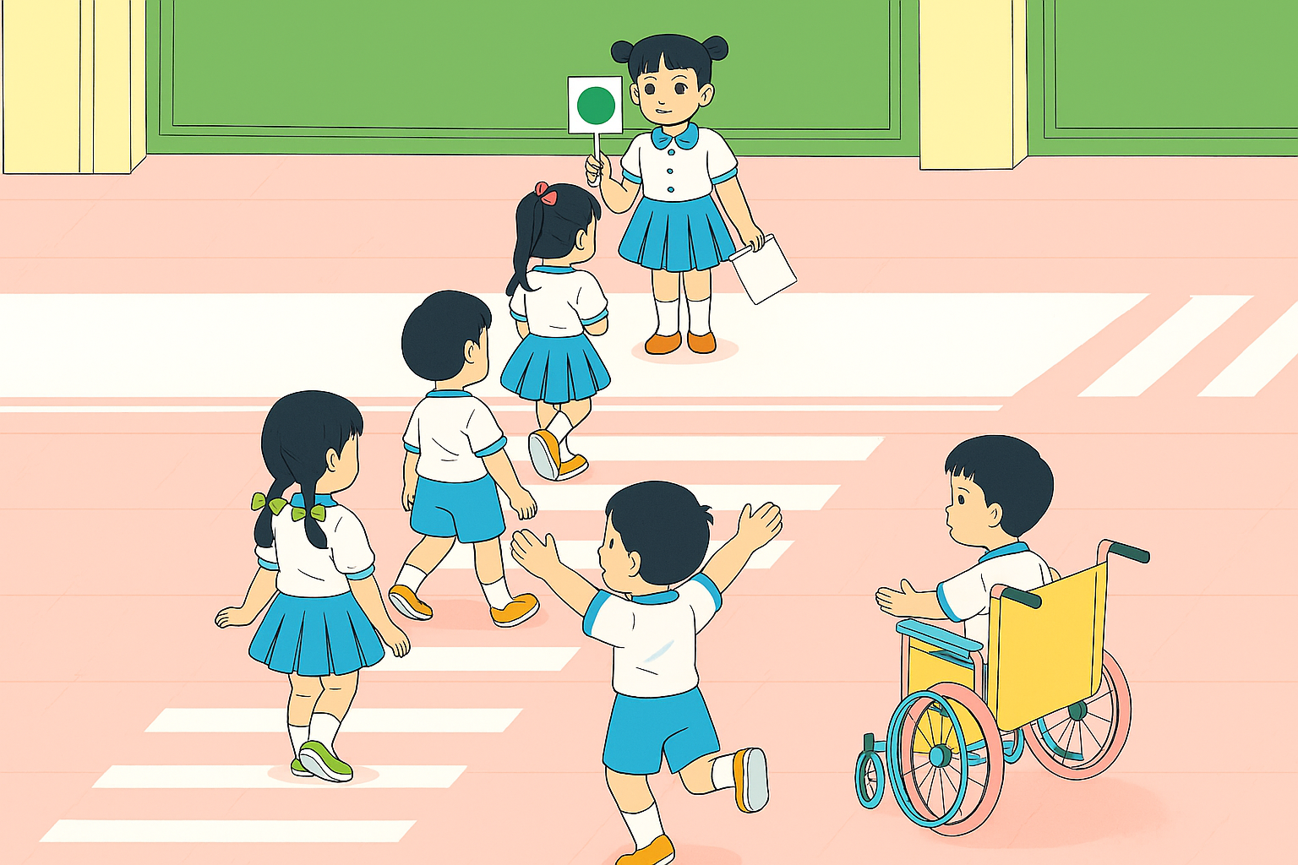
Đóng vai và thực hành tham gia giao thông an toàn ở đoạn đường có và không có đèn tín hiệu giao thông.
Sân trường mình hôm nay giống đường phố quá!

Slide 3

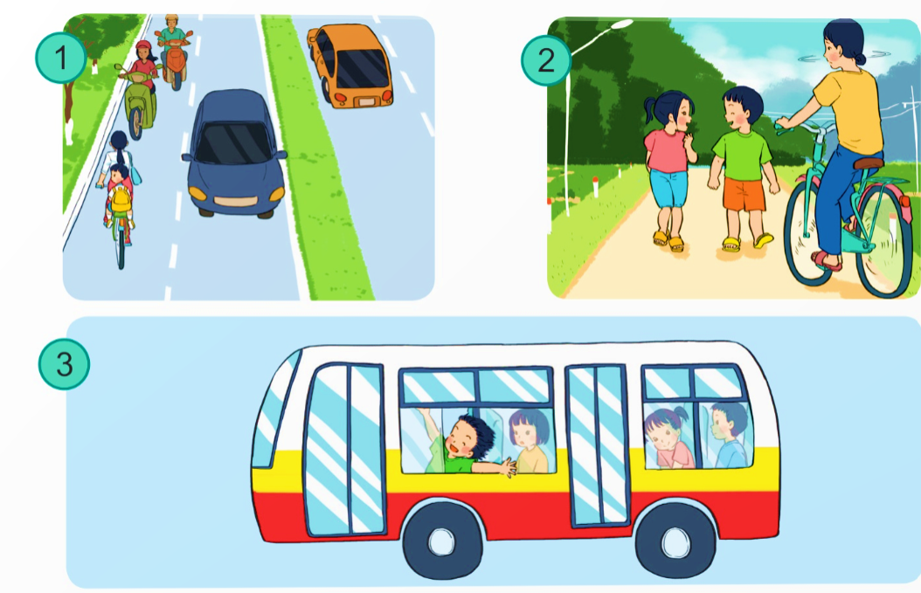

Trong các tình huống sau, ai đúng, ai sai? Vì sao?

Slide 4


Đi bộ trên vỉa hè hoặc sát mép đường phía bên phải của mình. Sang đường nơi có vạch dành cho người đi bộ. Tuân thủ đèn tín hiệu và biển báo giao thông.

